Slide 1
Задачи и технологии микрофлуидики
ТЕМА 3.1.3 - ПРОДОЛЖЕНИЕ

Slide 2
Поток газа через короткие каналы и фильтры

Slide 3
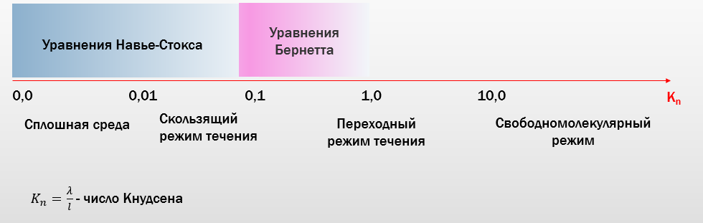
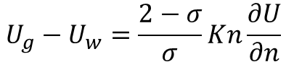
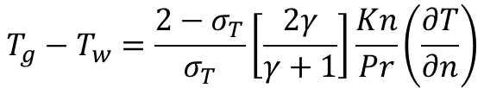
Поток газа через короткие каналы и фильтры
Сплошной и скользящий режимы течения
Уравнения Навье-Стокса
Граничные условия скольжения
$$U_{g}−U_{w}=\frac{2−σ}{σ}Kn\frac{∂U}{∂n}$$
$$T_{g}−T_{w}=\frac{2−σ_{T}}{σ_{T}}\left[\frac{2γ}{γ+1}\right]\frac{Kn}{Pr}\left(\frac{∂T}{∂n}\right)$$
Скользящие, переходные и свободномолекулярные
прямое моделирование методом Монте-Карло

Slide 4
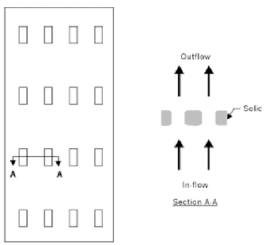
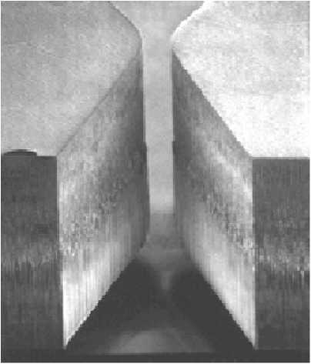
Микрофильтры
Микрофильтры
Определение воздушно-биологических/химических исследований
Приложения для мониторинга окружающей среды
Микрофорсунки
Упорные генераторы для космических спутников.

Slide 5
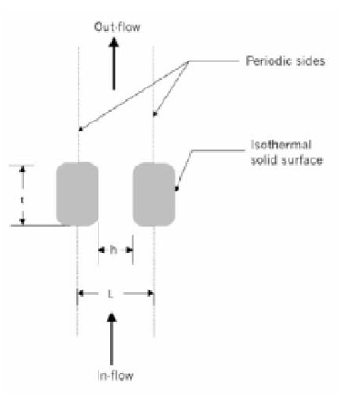
Детали модели
 | Размеры (микрон)
Lref | л | час | т
6 микрон | 6 | 3,6 | 2,4
4 микрона | 4 | 2,4 | 1,6
2 микрона | 2 | 1,2 | 0,8
1 микрон | 1 | 0,6 | 0,4
Коэффициент открытия $β=\frac{h}{L}$

Slide 6
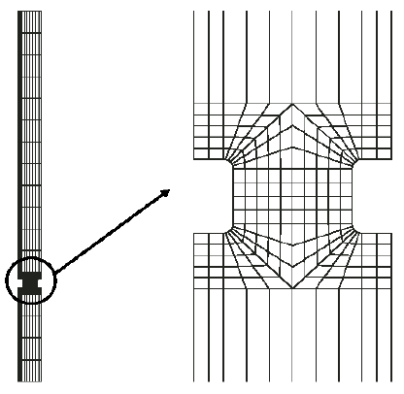
Сетка
• Больше концентрации в местах, где ожидаются градиенты
• Домены Inlet и Outlet были расширены, чтобы избежать граничных эффектов ввода-вывода.
Сетка увеличена в области черного цвета
Общий домен

Slide 7
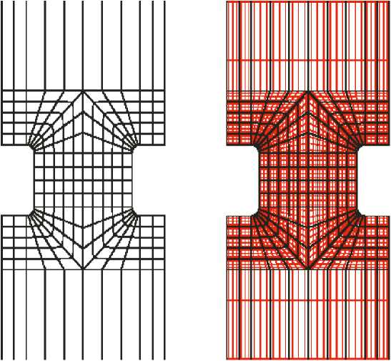
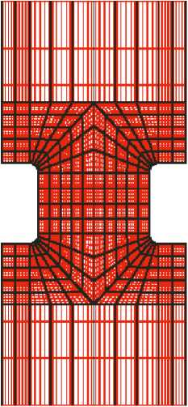
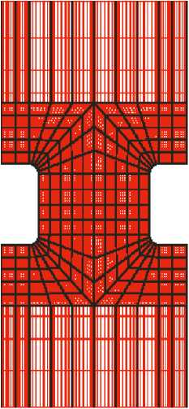
Спектральная дискретизация элементов
Элементарные границы
Разбиение 4-го порядка
Разбиение 6-го порядка
Разбиение 8-го порядка
Разбиение основано на точках коллокации Гаусса-Лобатто-Лежандра

Slide 8
Параметрическое исследование
Местная температура
Местная скорость
Местная плотность
Интегральные значения, такие как;
Массовый расход
Сила сопротивления
Глобальная теплопередача
Вязкостное нагревание
Эффект
Разрежение
Сжимаемость
Число Рейнольдса

Slide 9
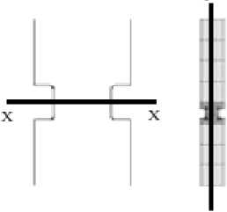
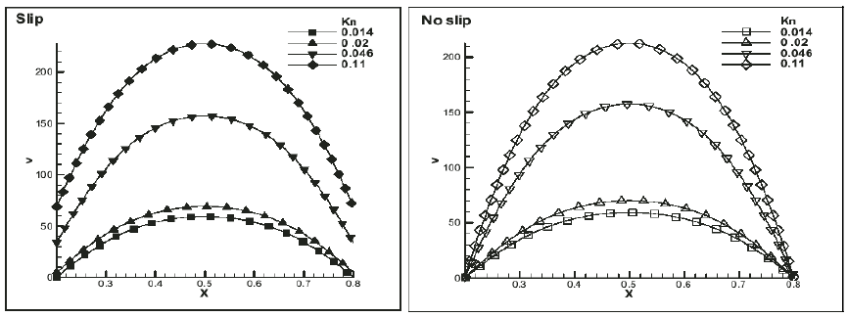
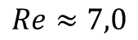
Скольжение
$$Re≈7,0$$
Скорость на входе
увеличена
L уменьшается
Изменение скорости потока вдоль X-X в середине завала
Конечная скорость скольжения на стенке из-за разрежения
Максимальная скорость возникает в среднем сечении, которое увеличивается в результате разрежения.

Slide 10
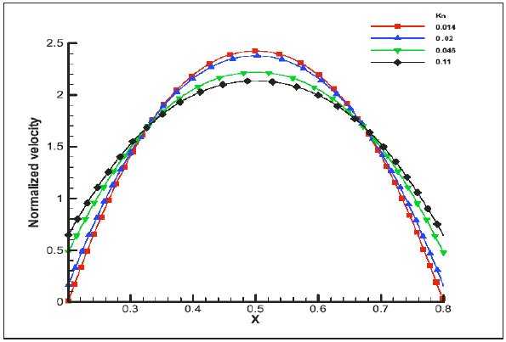
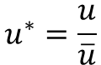
Эффект разрежения
$$Re≈7,0$$
$$u^{∗}=\frac{u}{\overline{u}}$$
Потоки с высокими числами Кнудсена имеют большую скорость проскальзывания на стенке, а профили скорости потока более плоские.
Поток недостаточно развит

Slide 11
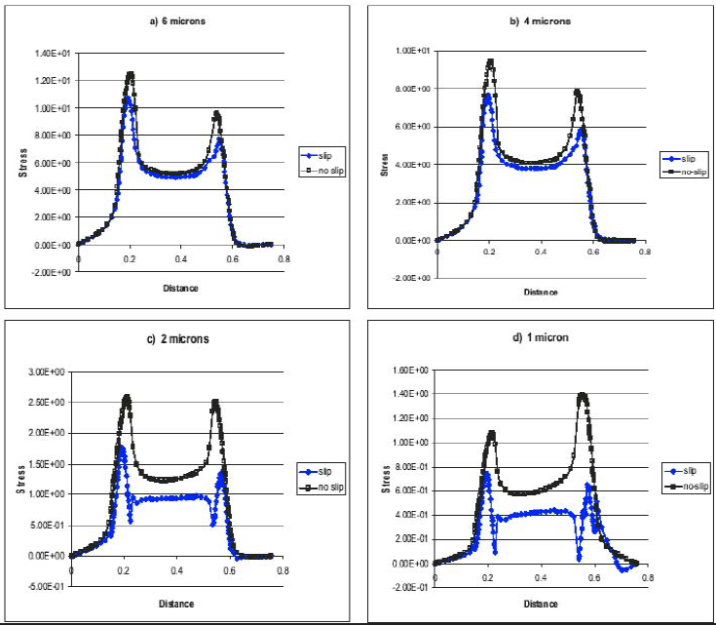
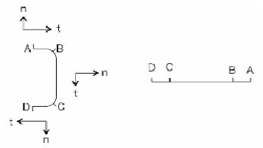
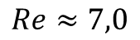
Влияние разрежения на трение скольжения
$$Re≈7,0$$
Снижение касательных напряжений в результате разрыва

Slide 12
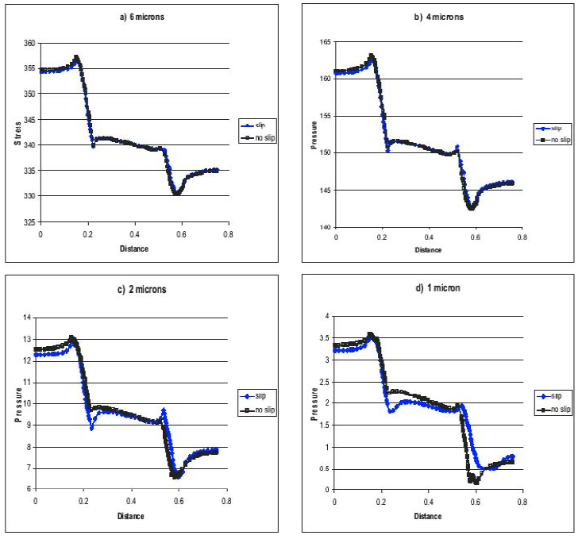
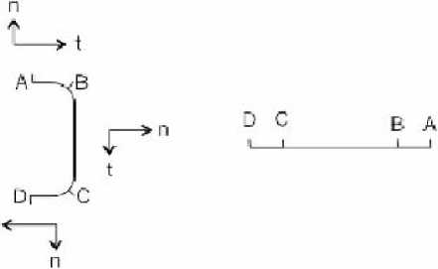
Влияние разрежения на распределение давления
Уменьшенная разница давлений между верхней и нижней поверхностями

Slide 13
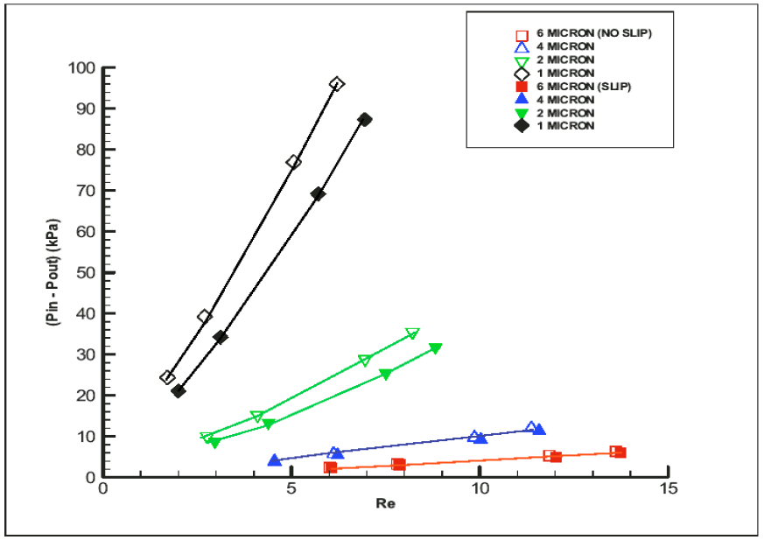
Эффект разрежения
Падение давления в скользящих потоках меньше, чем в соответствующих случаях без проскальзывания

Slide 14
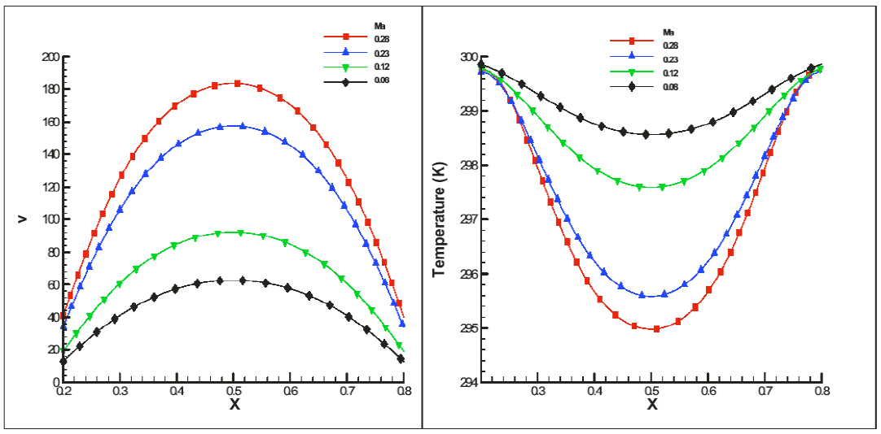
Эффект сжимаемости
Максимальная скорость приходится на середину канала и практически совпадает с Ма.
Температура резко падает в середине канала для случаев с большим числом Маха

Slide 15
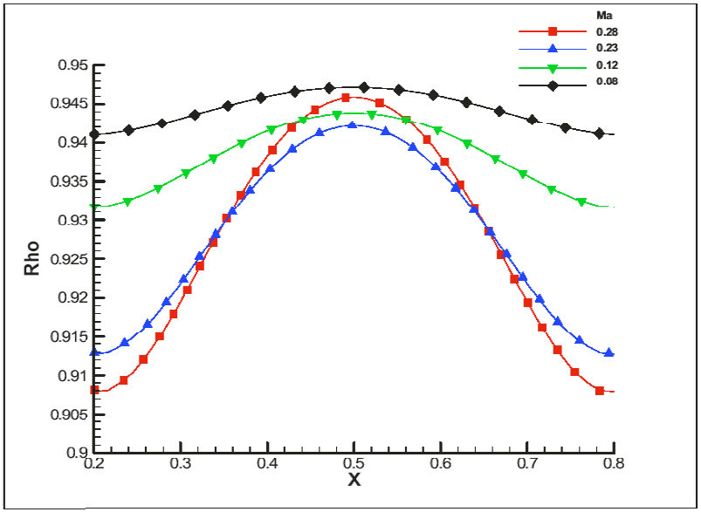
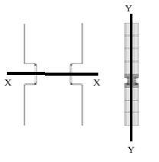
Эффект сжимаемости
Большие вариации плотности для случаев с большим числом Маха

Slide 16
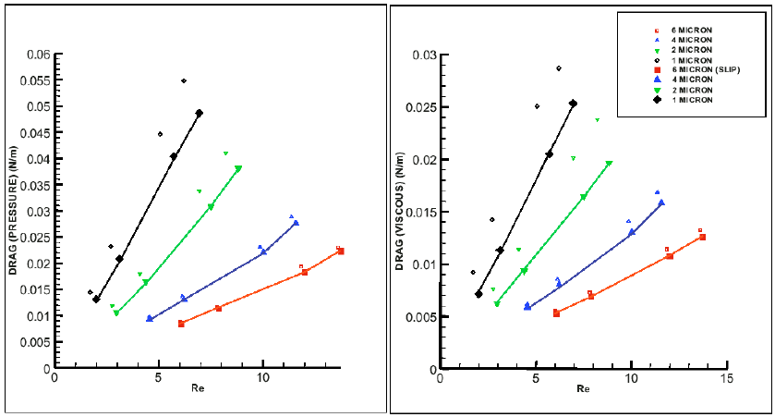
Сила сопротивления
Уменьшение лобового сопротивления за счет разрежения
Сопротивление тела Увеличивается с увеличением числа Рейнольдса
Вязкие силы составляют примерно 1/2 по величине по сравнению с силами давления и, следовательно, играют ключевую роль при проектировании

Slide 17
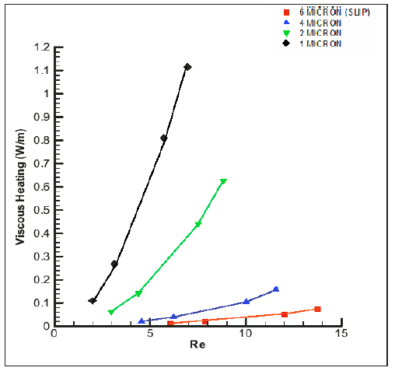
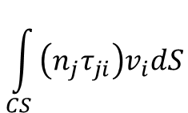
Вязкостное нагревание
$$\int_{CS}{\left(n_{j}τ_{ji}\right)v_{i}dS}$$
Вязкий нагрев увеличивается с увеличением числа Рейнольдса

Slide 18
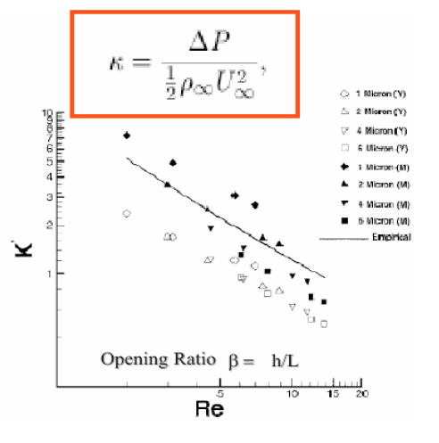
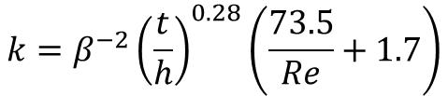
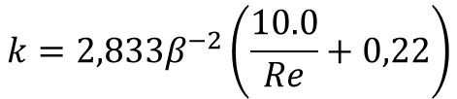
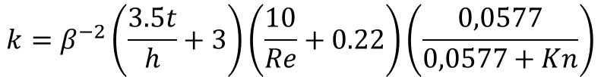
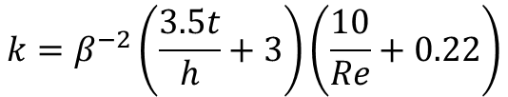
Законы масштабирования для микрофильтров
$$k=β^{−2}{\left(\frac{t}{h}\right)}^{0.28}\left(\frac{73.5}{Re}+1.7\right)$$
Yang et al., 1999
$$k=β^{−2}\left(\frac{3.5t}{h}+3\right)\left(\frac{10}{Re}+0.22\right)$$
Yang et al., 2001
$$k=β^{−2}\left(\frac{3.5t}{h}+3\right)\left(\frac{10}{Re}+0.22\right)\left(\frac{0,0577}{0,0577+Kn}\right)$$
Mott at al., 2001
$$k=2,833β^{−2}\left(\frac{10.0}{Re}+0,22\right)$$
Ahmed & Beskok, 2002

Slide 19
Итог
Проскальзывание скорости и скачок температуры увеличиваются с числом Книдсена.
Снижение сопротивления, из-за разрежения
Вязкостное сопротивление может достигать 50% от сопротивления давлению. Не забывайте , что это важный фактор, который следует учитывать при проектировании.
Большое изменение плотности по всей геометрии связано С СЖИМАЕМОСТЬЮ .
Вязкое нагревание приводит к значительному нагреванию —> теплопередаче

Slide 20
Внешние потоки

Slide 21
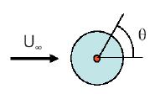
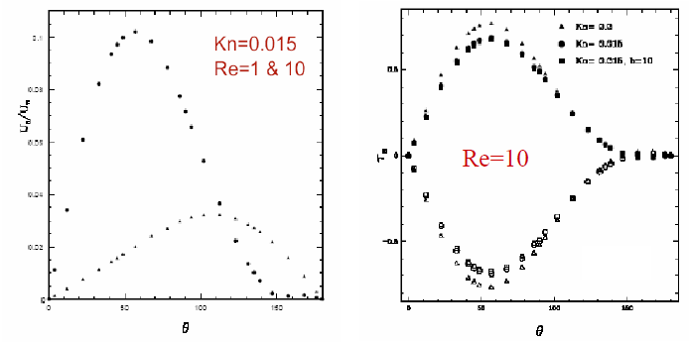
Внешние потоки
Поток обтекающий цилиндр
Скорость скольжения
Напряжение сдвига

Slide 22
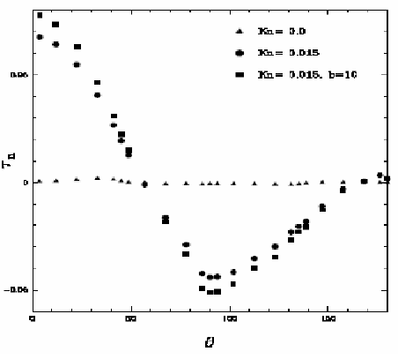
Поток обтекающий цилиндр
В поверхностях скольжения вязкие нормальные напряжения достигают конечных значений и возрастают пропорционально числу Кнудсена.
Суммарные нормальные напряжения (вязкие нормальные напряжения и давления) не исчезают при увеличении эффектов разрежения
Вязкое нормальное напряжение

Slide 23
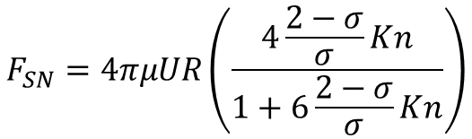
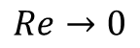
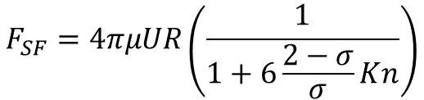
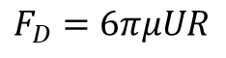
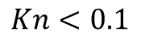
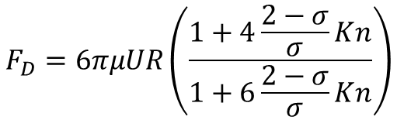
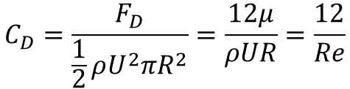
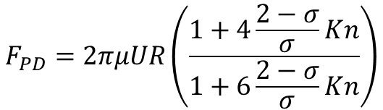
Обтекание сферы
$$C_{D}=\frac{F_{D}}{\frac{1}{2}ρU^{2}πR^{2}}=\frac{12μ}{ρUR}=\frac{12}{Re}$$
$$F_{D}=6πμUR$$
$$Re→0$$
$$F_{D}=6πμUR\left(\frac{1+4\frac{2−σ}{σ}Kn}{1+6\frac{2−σ}{σ}Kn}\right)$$
$$Kn<0.1$$
Emerson & Barber, 2002
Сопротивление трения слоев
$$F_{SF}=4πμUR\left(\frac{1}{1+6\frac{2−σ}{σ}Kn}\right)$$
Сила сопротивления из-за вязкого нормального напряжения
Давление или сопротивление формы
$$F_{SN}=4πμUR\left(\frac{4\frac{2−σ}{σ}Kn}{1+6\frac{2−σ}{σ}Kn}\right)$$
$$F_{PD}=2πμUR\left(\frac{1+4\frac{2−σ}{σ}Kn}{1+6\frac{2−σ}{σ}Kn}\right)$$

Slide 24
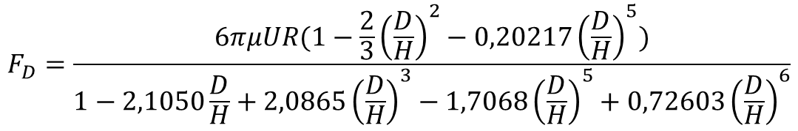
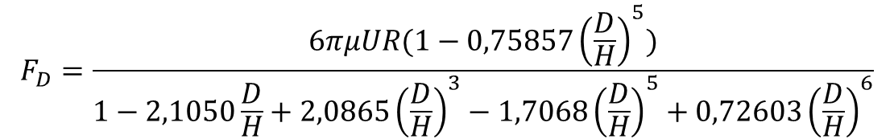
Сфера в трубе
Поток Стокса, сфера, движущаяся в трубе со скоростью U (Haberman & Sayre, 1958)
$$F_{D}=\frac{6πμUR(1−0,75857{\left(\frac{D}{H}\right)}^{5})}{1−2,1050\frac{D}{H}+2,0865{\left(\frac{D}{H}\right)}^{3}−1,7068{\left(\frac{D}{H}\right)}^{5}+0,72603{\left(\frac{D}{H}\right)}^{6}}$$
Течение Стокса, Неподвижная сфера в трубе с максимальной скоростью потока U
$$F_{D}=\frac{6πμUR(1−\frac{2}{3}{\left(\frac{D}{H}\right)}^{2}−0,20217{\left(\frac{D}{H}\right)}^{5})}{1−2,1050\frac{D}{H}+2,0865{\left(\frac{D}{H}\right)}^{3}−1,7068{\left(\frac{D}{H}\right)}^{5}+0,72603{\left(\frac{D}{H}\right)}^{6}}$$

Slide 25
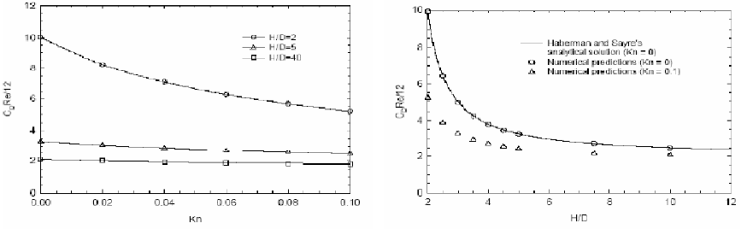
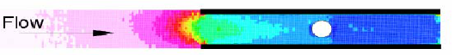
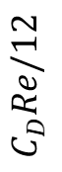
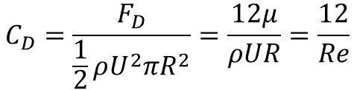
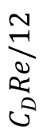
Сфера в трубе
H/D=2
H/D=5
H/D=40
Haberman & Sayre Kn=0
Численные прогнозы Kn=0
Численные прогнозы Kn=0.1
$$C_{D}Re/12$$
$$C_{D}Re/12$$
Изменение нормированного полного сопротивления в зависимости от Kn
Изменение нормированного полного сопротивления в зависимости от блокировки при Kn=0,1
$$C_{D}=\frac{F_{D}}{\frac{1}{2}ρU^{2}πR^{2}}=\frac{12μ}{ρUR}=\frac{12}{Re}$$
Метод Монте-Карло:

Slide 26
потоки жидкости
EDL

Slide 27
Потоки жидкости
Электрокинетический транспорт
электрический двойной слой (EDL - Electric Double Layer)
электроосмос
электрофорез
Диэлектрофорез (переменный ток)
Изоэлектрическое фокусирование — это миграция заряженных частиц под действием градиентов pH в место в буфере, где они имеют нулевой суммарный заряд.
Диктофорекс — это движение поляризующихся частиц, взвешенных в электролите и находящихся в пространственно-неоднородном электрическом поле. Движение частицы создается дипольными моментами, индуцированными частицей и взвешенной жидкостью.

Slide 28

Типичные параметры электрокинетических явлений
Параметр | Интервал
Типичная толщина канала $h$, мкм | 0,01~300
Концентрация электролита $n_{0}$, мМоль | 10~0,001
Длина Дебая $λ_{D}$, нм | 1~100
Зета потенциал $ζ$,мВ | ±1 ~ ±100
Электрическое поле $E$, В/мм | 1 ~ 100
Электроосмотическая скорость $U$,мм/с | < 2
Число Рейнольдса Re, | 10⁻⁴~ 1

Slide 29

Диффузия
Плоскость сдвига
Жидкость
Коионы
Противоион - это ион, который сопровождает ионные частицы, чтобы поддерживать электрическую нейтральность
Твердая поверхность
Диффузный слой
Компактный слой (неподвижные ионы)
(мобильные ионы)

Slide 30


Диффузия
Плоскость сдвига
$ζ$ Потенциал (измеримый)
Компактный слой
Диффузный слой

Slide 31








Концепция двойного электрического слоя
Донорский слой
Уравнение Пуассона-Больцмана
Плоскость сдвига
$$ρ_{q}=−2n_{0}\sinh\left(\frac{ezψ}{k_{B}T}\right)$$
распределение Больцмана
$$∇^{2}ψ=−\frac{4πρ_{q}}{D}$$
$$ω=\frac{1}{λ}=\sqrt{\frac{8πn_{0}e^{2}z^{2}}{Dk_{B}T}}$$
$$α=\frac{ezζ}{k_{B}T}$$
$n_{0}$, моль | $λ$, нм
1e-2 | 3
1e-5 | 100
1e-6 | 300
$ζ$ на поверхности - отрицательный
$ζ$ в жидкости - положительный
Диффузный слой

Slide 32


Концепция двойного электрического слоя
$$ω=\frac{1}{λ_{D}}=\sqrt{\frac{e^{2}\sum_{i}{n_{i}}z_{i}^{2}}{εε_{0}k_{B}T}}$$
диэлектрическая проницаемость
диэлектрическая проницаемость растворителя
Допущение: симметричный электролит равной валентности
Длина Дебая ($λ_{D}$): расстояние от стены, на котором электрокинетическая потенциальная энергия равна тепловой энергии.
Распределение ионов за счет EDL можно охарактеризовать с помощью электрокинетического (электрического) потенциала $ψ$.
Распределение ионов в диффузном слое приводит к суммарному электрическому заряду, который может быть связан с электрокинетическим потенциалом

Slide 33



Несжимаемый поток с электрокинетическими силами
$$∇\vec{u}=0$$
непрерывность
$$ρ_{f}\left(\frac{∂\vec{u}}{∂t}+\left(\vec{u}∇\right)\vec{u}\right)=−∇P+μ∇^{2}\vec{u}+{\vec{F}}_{EK}$$
$${\vec{F}}_{EK}=ρ_{q}\vec{E}−\frac{1}{2}{\vec{E}}^{2}∇ε+\frac{1}{2}∇\left(ρ_{f}\frac{∂ε}{∂ρ_{f}}{\vec{E}}^{2}\right)$$
электро-кинетические силы в жидкости
Не учитывается в несжимаемой жидкости
Изменения диэлектрической проницаемости в зависимости от плотности на границе раздела газ/жидкость также важны для газовых потоков.

Slide 34






Уравнение сохранения видов
Направление электрического поля
для i-го вида
$$\frac{∂c_{i}}{∂t}+∇{\vec{j}}_{i}=0$$
$${\vec{j}}_{i}=−D_{i}∇c_{i}+\left[c_{i}\vec{u}+c_{i}μ_{ek,i}\vec{E}\right]$$
транспорт за счет электро-кинетической мобильности
диффузия
конвекция за счет объемного потока жидкости
$$u_{EK}=μ_{EK}E$$
$$μ_{EO}=\frac{−ζε}{μ}$$
бесконечно тонкий EDL
$$μ_{EP}=\frac{2ζε}{3μ}$$
электрофоретическая подвижность сферических коллоидных частиц

Slide 35

Мобильность

Slide 36
















Уравнения и переменные
$$∇^{2}ψ=−\frac{4πρ_{q}}{D}$$
$D$ - диэлектрическая константа
$e$ - заряд электрона
$$ρ_{e}=−2n_{0}ez\sinh\left(\frac{ezψ}{k_{B}T}\right)$$
$k_{B}$ - постоянная Больцмана
$n_{0}$ - концентрация ионов
$$α=\frac{ezζ}{k_{B}T}$$
$z$ - валентность
$$ω=\frac{1}{λ}=\sqrt{\frac{8πn_{0}e^{2}z^{2}}{Dk_{B}T}}$$
$α$ - параметр ионной энергии
$λ$ - длина Дебая
$$β=\frac{{\left(ωh\right)}^{2}}{α}$$
$ρ_{e}$ - плотность электрического заряда
$ф$- потенциал электрического поля
$$∇^{2}ψ^{∗}=β\sinh\left(αψ^{∗}\right)$$
$ψ$ - электроосмотический потенциал
$$ψ^{∗}=\frac{ψ}{ζ}$$
$$ε=\frac{D}{4π}$$
$ω$- параметр Дебая – Хюккеля
$ζ$ - дзета потенциал

Slide 37




Дзета-потенциал границы раздела поверхность-жидкость
$$α=\frac{ezζ}{k_{B}T}$$
$$ω=\sqrt{\frac{8πn_{0}e^{2}z^{2}}{Dk_{B}T}}$$
$$β=\frac{{\left(ωh\right)}^{2}}{α}$$
Поверхность: Гётит
Поверхность: Стекловидный кремнезем

Slide 38
потоки жидкости
Электроосмотический потенциал

Slide 39






Анализ 1-D уравнения Пуассона-Больцмана
Одномерное уравнение Пуассона-Больцмана
$$\frac{d^{2}ψ^{∗}}{dη^{2}}=β\sinh\left(αψ^{∗}\right)2\frac{dψ^{∗}}{dη}$$
Производная электроосмотического потенциала
$$\frac{dψ^{∗}}{dη}=\sqrt{\frac{β}{α}}\sqrt{2\cosh\left(αψ^{∗}\right)−2\cosh{(αψ_{c}^{∗})}}$$
$$α≥1, λ≪h, ⇒ ψ_{c}^{∗}=ψ_{η=0}→0$$
Распределение потенциала по каналу
$$ψ^{∗}=\frac{4}{α}\tanh^{−1}\left[\tanh\left(\frac{α}{4}\right)e^{−\sqrt{αβ}η^{∗}}\right]$$
расстояние от стенки
$$η^{∗}=1−|η|$$

Slide 40


Распределение потенциала по каналу
$$\frac{h}{λ}=\sqrt{αβ}$$
Это мера толщины EDL относительно высоты канала.

Slide 41


Пристеночное распределение потенциала
$$ψ^{∗}(χ)≈\frac{4}{α}\tanh\left(\frac{α}{4}\right)e^{−χ}$$

Slide 42

Новые концепции электроосмотических течений по аналогии с теорией пограничного слоя
Эффективная толщина EDL $δ_{99}$ Толщина завихрения EDL $Ω_{99}$

Slide 43







Несжимаемый поток с электрокинетическими силами
$$∇\vec{u}=0$$
- непрерывность
$$ρ_{f}\left(\frac{∂\vec{u}}{∂t}+\left(\vec{u}∇\right)\vec{u}\right)=−∇P+μ∇^{2}\vec{u}+{\vec{F}}_{EK}$$
- Навье-Стокса
$${\vec{F}}_{EK}=ρ_{q}\vec{E}$$
- электро-кинетическая сила
$$ρ_{q}=−2n_{0}ez\sinh\left(\frac{ezψ}{k_{B}T}\right)$$
- уравнение Пуассона-Больцмана
$$∇^{2}ψ=−\frac{4πρ_{q}}{D}$$
$$∇^{2}φ=0$$
- внешнее электрическое поле
$$\vec{E}=−∇φ$$

Slide 44





Чистый электроосмотический поток в канале
Электрическое поле
$$\frac{∂P^{∗}}{∂ξ}=\frac{d^{2}U}{dη^{2}}+\frac{d^{2}ψ}{dη^{2}}$$
$$U=\frac{u}{u_{p}}=1−ψ^{∗}$$
$$u_{p}=\frac{−ζε\vec{E}}{μ}$$
-скорость Гельмгольца-Смолучовски

Slide 45


Распределение рядом со стенкой
Масштабированией внутреннего слоя распределения потенциала не зависит от $β$при $λ≪h$.
Толщина смещения EDL
d выражает дефект объемного расхода из-за распределения скорости в пределах ДЭС.

Slide 46
Смешанный электроосмотический канал / канал, управляемый давлением

Slide 47


Смешанный канал
• Электроосмотический способ присутствует в средней части канала.
• Различные условия на входе (расход) задаются для получения смешанного потока, управляемого циркуляцией воздуха и давлением.
• Моделирование для $α=1, β=10 000, Re=0.005$
• EDL разрешается

Slide 48











Смешанный канал
$$\frac{∂p}{∂x}=μ\frac{∂^{2}u}{∂y^{2}}+ρ_{e}E_{x}$$
$$E_{x}=−\frac{dφ}{dx}$$
$$\frac{∂p}{∂x}=μ\frac{∂^{2}u}{∂y^{2}}−\frac{DE_{x}}{4π}\frac{d^{2}ψ}{dy^{2}}$$
$$u=u_{p}+u_{EO}$$
,при отсутствии градиента давления
$$u_{p}=−\frac{ζεE_{x}}{μ}$$
$$\frac{∂P^{∗}}{∂ξ}=\frac{∂^{2}U}{∂η^{2}}+\frac{d^{2}ψ^{∗}}{dη^{2}}$$
, где
$$U=\frac{u}{u_{P}}$$
и
$$P^{∗}=\frac{p}{μu_{p}/h}$$
и
$$ξ=\frac{x}{h}$$
Нулевой градиент давления
$$U\left(η\right)=1−ψ^{∗}(η)$$

Slide 49


Смешанный канал
Нулевой градиент давления
$$U\left(η\right)=1−ψ^{∗}(η)$$

Slide 50








Смешанный канал
Смешанный электроосмотический / управляемый давлением
$$U\left(η\right)=−\frac{1}{2}\frac{dP^{∗}}{dξ}\left(1−η^{2}\right)+1−ψ^{∗}(η)$$
$$ψ^{∗}\left(η^{∗}\right)=\frac{4}{α}\tanh^{−1}\left[\tanh\left(\frac{α}{4}\right)e^{−\sqrt{αβ}η^{∗}}\right]$$
$$η^{∗}=1−|η|$$
$$δ^{∗}=\int_{0}^{\hat{χ}}{ψ^{∗}dχ}$$
$$\int_{−1}^{1}{ψ^{∗}dη=2\int_{0}^{1}{ψ^{∗}dη=\frac{2}{\sqrt{αβ}}\int_{0}^{\hat{χ}}{ψ^{∗}dχ}=\frac{2δ^{∗}}{\sqrt{αβ}}}}$$
Толщина смещения
$$\dot{Q}=−\frac{2}{3}\frac{dP^{∗}}{dξ}+2(1−\frac{δ^{∗}}{\sqrt{αβ}})$$
Объемный расход на ширину канала
$$τ_{w}^{∗}=\sqrt{\frac{β}{α}}\sqrt{2\cosh\left(α\right)−2\cosh\left(αψ_{e}\right)}−\frac{dP^{∗}}{dξ}$$
$$τ_{w}^{∗}=\sqrt{\frac{β}{α}}\sqrt{2\cosh\left(α\right)−2}−\frac{dP^{∗}}{dξ}$$
Напряжение сдвига стенки

Slide 51









Смешанное электроосмотическое/управляемое давлением распределение давления и скорости в канале
$$α=1$$
$$β=10000$$
$$Re=0.005$$
$$\frac{dP^{∗}}{dξ}=3\left(1−\frac{δ^{∗}}{\sqrt{αβ}}\right)−2U_{in}$$
$$U\left(η\right)=−\frac{1}{2}\frac{dP^{∗}}{dξ}\left(1−η^{2}\right)+1−ψ^{∗}(η)$$
$$U_{in}=\frac{u_{in}}{u_{p}}$$

Slide 52

Смешанное электроосмотическое/управляемое давлением распределение давления и скорости в канале
Нарастание давления вдоль микроканала для нулевого полезного расхода и соответствующее распределение скорости по каналу

Slide 53

Чистый электроосмотический поток
Электрическое поле
Поле скоростей

Slide 54

Электроосмотическое управление потоком в поперечном канале
Электрическое поле
Поле скоростей

Slide 55




Скалярное транспортное управление со смешанным электроосмотическим потоком/потоком, управляемым давлением
Вариации соотношения вертикального и горизонтального электрического поля изменяют расход в каналах D и C линейно.
Следовательно, количество красной жидкости в канале С можно контролировать!
$$\frac{{\dot{Q}}_{AC}}{{\dot{Q}}_{BC}}=\frac{E_{гор}}{E_{верт}}−1$$
Обратите внимание, что расход на входе в каналах A и B фиксирован и равен
$${\dot{Q}}_{A}={\dot{Q}}_{C}={\dot{Q}}_{AC}+{\dot{Q}}_{BC}$$
Клапаны и насосы без движущихся компонентов.

Slide 56


Электроосмотическое течение в желобчатом канале
$μ−PIV$ результаты
Численные результаты

Slide 57

Сравнение численных результатов с μ-PIV в желобчатых каналах

Slide 58

Электроосмотический поток: экспериментальные результаты в сложных геометрических формах
Скоростные туры в массиве постов под углом 45° к приложенному электрическому полю 2В/мм
Напряженные контуры скорости. Приложенное электрическое поле 1 В/мм слева направо

Slide 59


электроосмос в переменном токе
Манипуляции с частицами и разделение
Перекачка жидкости
Смешивание жидкости
Низкое напряжение (< 10 В)
Частота переменного тока: 10 Гц~100 кГц
Скорость потока ~1~10 мм³/с
Направление потока не меняется при изменении полярности электрода!

Slide 60














Периодические во времени электроосмотические потоки
Если пренебречь входными и выходными эффектами канала, течение полностью развито.
$$ρ_{f}\frac{∂u}{∂t}=μ\frac{∂^{2}u}{∂y^{2}}+ρ_{e}E_{x}\sin{(Ωt)}$$
$$ρ_{e}=−2n_{0}ez\sinh\left(\frac{ezψ}{k_{B}T}\right)$$
$$U=\frac{u}{u_{p}}$$
$$u_{p}=\frac{ζεY}{μ}$$
- скорость Гельмгольца-Смолучовски
$$α=\frac{ezζ}{k_{B}T}$$
$$ψ^{∗}=\frac{ψ}{ζ}$$
$$Θ=Ωt$$
$$\frac{∂Г}{∂Θ}=\frac{1}{k^{2}}\left[\frac{∂^{2}u}{∂χ^{2}}+\frac{\sin{(Θ)}}{α}\sinh\left(αψ^{∗}\right)\right]$$
$$k=\frac{λ}{h}\sqrt{\frac{Ωh^{2}}{v}}$$
$$\sqrt{\frac{Ωh^{2}}{v}}$$
$$k=\sqrt{\frac{Ωλ^{2}}{v}}$$
Число Стокса =
$$k=\frac{λ}{l_{D}}$$
$$l_{D}=\sqrt{\frac{v}{Ω}}$$

Slide 61





Аналитическое решение периодического во времени электроосмотического потока
Методом разделения переменных:
$$U\left(χ,Θ\right)=Im \left[F\left(χ\right)e^{iΘ}\right]$$
$$F\left(χ\right)=2A\sinh\left(\sqrt{i}kχ\right)+\left[C\left(χ\right)−D\left(χ\right)\right]$$
$$C\left(χ\right)=\frac{e^{−\sqrt{i}kχ}}{2\sqrt{i}kα}\int_{0}^{χ}{e^{\sqrt{i}kχ}\sinh\left(αψ^{∗}\right)dχ}$$
$$D\left(χ\right)=\frac{e^{−\sqrt{i}kχ}}{2\sqrt{i}kα}\int_{0}^{χ}{e^{−\sqrt{i}kχ}\sinh\left(αψ^{∗}\right)dχ}$$
$$A=\frac{e^{−\sqrt{i}kχ}\int_{0}^{χ}{e^{\sqrt{i}kχ}\sinh\left(αψ^{∗}\right)dχ}}{4\sqrt{i}kα\cosh{\sqrt{i}kχ}}+\frac{e^{−\sqrt{i}kχ}\int_{0}^{χ}{e^{−\sqrt{i}kχ}\sinh\left(αψ^{∗}\right)dχ}}{4\sqrt{i}kα\cosh{\sqrt{i}kχ}}$$

Slide 62





Профиль скоростей
$$k=\frac{λ}{h}\sqrt{\frac{Ωh^{2}}{v}}$$
$$h=100λ$$
Глубина проникновения:
$$l_{D}=\sqrt{\frac{v}{Ω}}$$
Поскольку электроосмотические силы локализованы в пределах EDL, динамика движения жидкости в объеме определяется нестационарным диффузионным процессом.
Безвихревые течения для
$$l_{D}<h$$

Slide 63





Распределение скоростей как функция времени
$$k=\frac{λ}{h}\sqrt{\frac{Ωh^{2}}{v}}$$
$$Θ=Ωt$$
Глубина проникновения:
$$l_{D}=\sqrt{\frac{v}{Ω}}=0,1h$$

Slide 64






Вторая проблема Стокса
$$ρ_{f}\frac{∂u}{∂t}=μ\frac{∂^{2}u}{∂y^{2}}$$
$$u\left(y=0,t\right)=u_{HS}\sin{(Ωt)}$$
$$u\left(y→∞,t\right)=0$$
$$U\left(χ,Θ\right)=e^{−\frac{kχ}{\sqrt{2}}}\sin\left[Θ−\frac{kχ}{\sqrt{2}}\right]$$
Решение обоих уравнений одинаково для
$$χ≥δ_{99}$$

Slide 65


Пристеночные профили скоростей: сравнение с ограниченными слоями Стокса
$$u_{match}=λδ_{99}\frac{∂u}{∂y}{\left.​\right|}_{w}+u_{p}$$

Slide 66



Условие согласования потоков
$$U_{p}=\frac{ζεY}{μ}$$
$$U−U_{w}=\frac{δ_{99}}{\sqrt{αβ}}\frac{∂U}{∂n}{\left.​\right|}_{w}+U_{p}$$
Аналог условия проскальзывания в динамике разреженного газа.

Slide 67


Смешивание, вызванное электрокинетической нестабильностью.
Экспериментальные данные
Компьютерное моделирование
Градиенты проводимости
Два 10 мМоль буферного раствора HEPES.
Донная жидкость имеет электропроводность 5 мкСм/см. (Сименс: 1 См = 1 / Ом)
Верхняя жидкость содержит хлорид калия, электропроводность 50 мкСм/см.

